Slide 1
第十章稳恒磁场
10-1 稳恒电流
10-2 磁场 磁感应强度
10-3 安培环路定理
10-4 洛伦兹力
10-5 安培力
10-6 载流导线在磁场中受到的磁力矩
重庆大学《大学物理》

Slide 2
§10-1 稳恒电流
一 电流(electric current)：
电荷的规则运动形成电流。
传导电流：电荷通过物体、物体表面或液体流过；
运流电流：电子群、离子群或带电体的移动。
传导电流产生的条件：
存在可移动电荷（自由电荷）；
存在电场，ΔU≠0，或 E≠0 。
超导体除外

Slide 3
电流强度：单位时间内通过截面S 的电荷量
+
+
+
+
单位：安培(1A=1库仑／秒)
+
+
正电荷运动方向的电流取正值
漂移速度(drift velocity) ：外场作用下，自由电子定向运动平均速度
设 的大小为 ，方向为

Slide 4
由此得
e为电荷电量的绝对值
对小面元
A
S₁
B
S₂
导线中 I 相同，但各点情况不同，如：
  A、B 处的方向
  S₁、S₂ 处的速度
∵ S₁ > S₂ ∴ I /S₁ < I /S₂
电流密度：描述导体中每一点电流情况
（ 矢量点函数 ）

Slide 5
电流密度 (current density)
方向规定：
该点正电荷运动方向
大小规定：等于在单位时间内过该点附近垂直于正电荷运动方向的单位面积的电荷
由此定义得
与
比较

Slide 6
二 电流的连续性方程
单位时间内通过闭合曲面向外流出的电荷，等于此时间内闭合曲面里电荷的减少量
若闭合曲面 S 内的电荷不随时间而变化，有
恒 定 电 流
I
S
对应图中

Slide 7
恒 定 电 流
恒定电场
1）在恒定电流情况下，导体中电荷分布不随时间变化形成恒定电场；
2）恒定电场与静电场具有相似性质（高斯定理和环路定理），恒定电场可引入电势的概念；
3）恒定电场的存在伴随能量的转换。

Slide 8
【例】（1）若每个铜原子贡献一个自由电子 ，问铜导线中自由电子数密度为多少？
（2）家用线路电流最大值 15A， 铜 导 线半径0.81mm此时电子漂移速率多少？
（3）铜导线中电流密度均匀，电流密度值多少？
【解】
(1)铜的自由电子数密度就是铜分子数密度
1 mol 铜有N_{A}个分子，其质量为摩尔质量M，体积为

Slide 9
(2)由
自由电子漂移速度的方向就是导线切向，与导线的横截面垂直，所以
把
代入，得
(3)

Slide 10
三 电阻率 (resistivity or electricresistivity)
一段电路的欧姆定律(Ohm’s law)
电阻定律
电阻率
电导率
电阻率或电导率(conductivity)不但与材料的种类有关，而且还和温度有关 。一般金属在温度不太低时
电阻率
电阻的温度系数

Slide 11
五 欧姆定律的微分形式
欧姆定律的
微分形式

Slide 12
欧姆定律的
微分形式
表明任一点的电流密度 与电场强度 方向相同，大小成正比
注意
一般金属或电解液，欧姆定律在相当大的电压范围内是成立的， 但对于许多导体或半导体，欧姆定律不成立，这种非欧姆导电特性有很大的实际意义，在电子技术，电子计算机技术等现代技术中有重要作用.

Slide 13
例2 一内、外半径分别为 和 的金属圆筒，长度 , 其电阻率 ，若筒内外电势差为 ，且筒内缘电势高，圆柱体中径向的电流强度为多少 ？
解法一
利用

Slide 14
解法二
利用
与电势差U相关
与电流I相关

Slide 15
【例 】 两个导体A、B 带电 +Q、-Q 被相对电容率 电阻率 的物质包围，证明两导体之间电流与导体尺寸及它们间的距离无关。
【解】 由高斯定律得
S
B
A
+Q
-Q

Slide 16
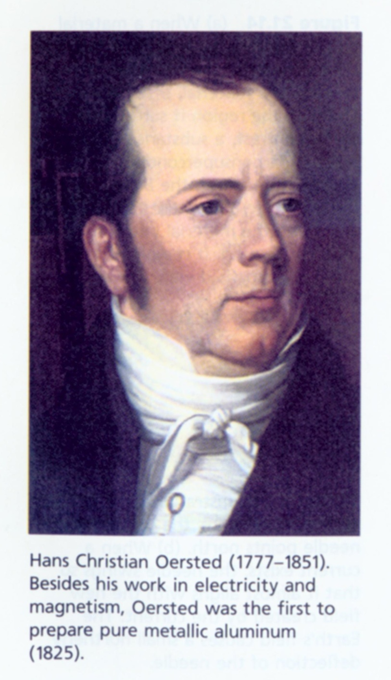
奥斯特实验及其意义
§10-2 磁场 磁感应强度
一 磁场(magnetic field)
19世纪20年代前，磁和电是独立发展的
奥斯特,丹麦物理学家 Hans Christian Oersted 深受康德哲学关于“自然力”统一观点的影响，试图找出电、磁之间的关系。

Slide 17
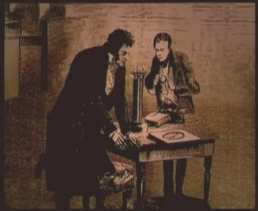
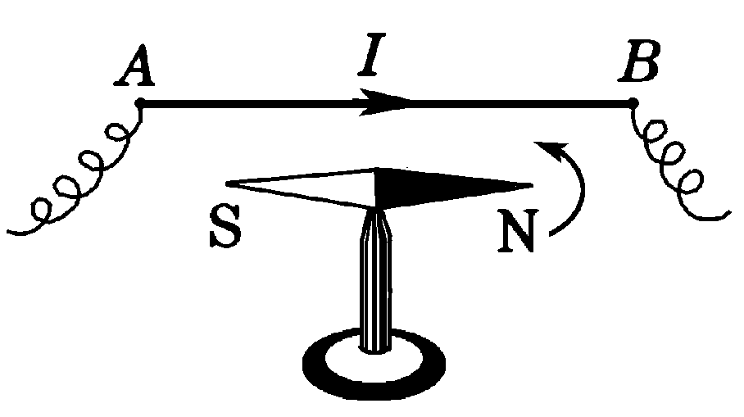
1820年7月
长直载流导线与之平行放置的磁针受力偏转——电流的磁效应
磁针是在水平面内偏转的——横向力
突破了非接触物体之间只存在有心力的观念——拓宽了作用力的类型

Slide 18
意义
揭示了电现象与磁现象的联系
宣告电磁学作为一个统一学科诞生
历史性的突破
此后迎来了电磁学蓬勃发展的高潮
评价
Ampere写道：“Oerster先生……已经永远把他的名字和一个新纪元联系在一起了”．
Faraday评论说：“它突然打开了科学中一个一直是黑暗的领域的大门，使其充满光明”．

Slide 19
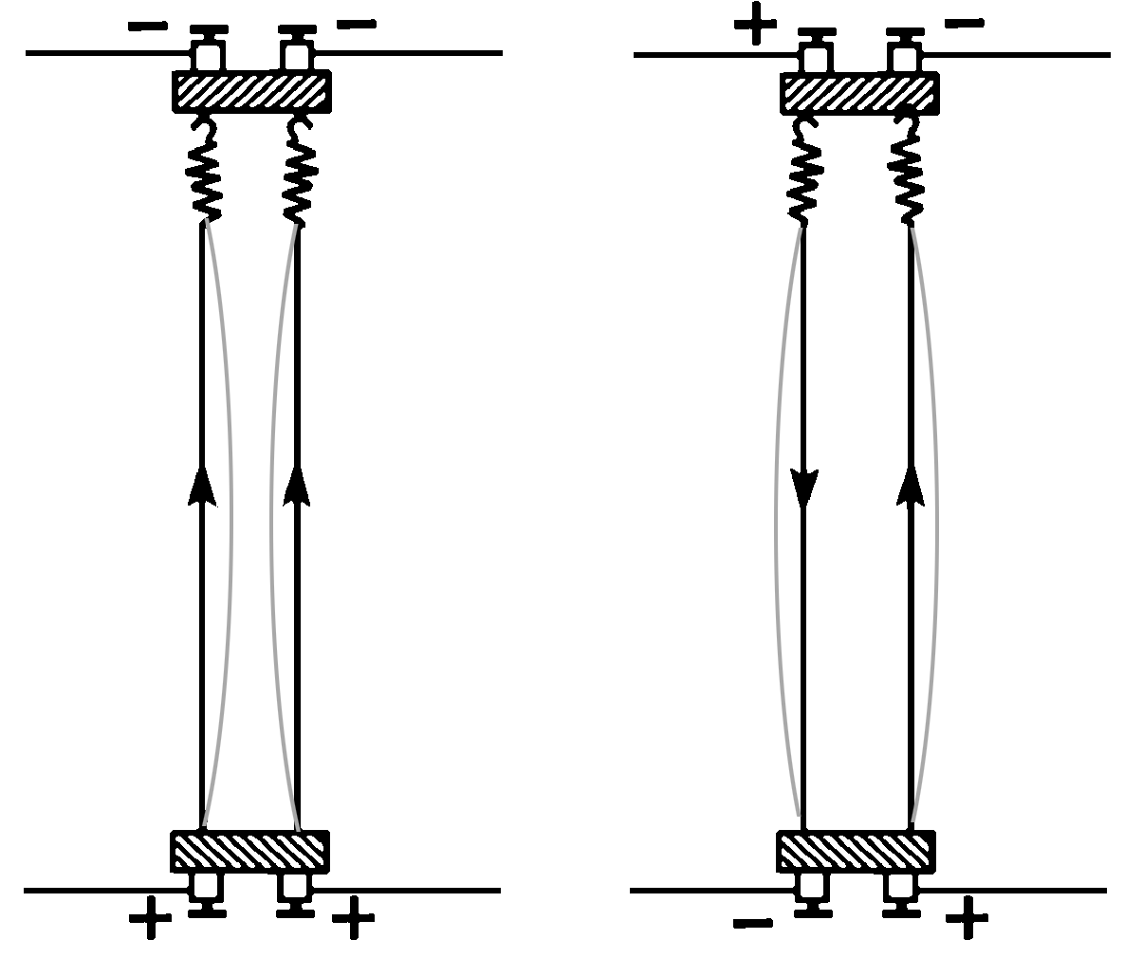
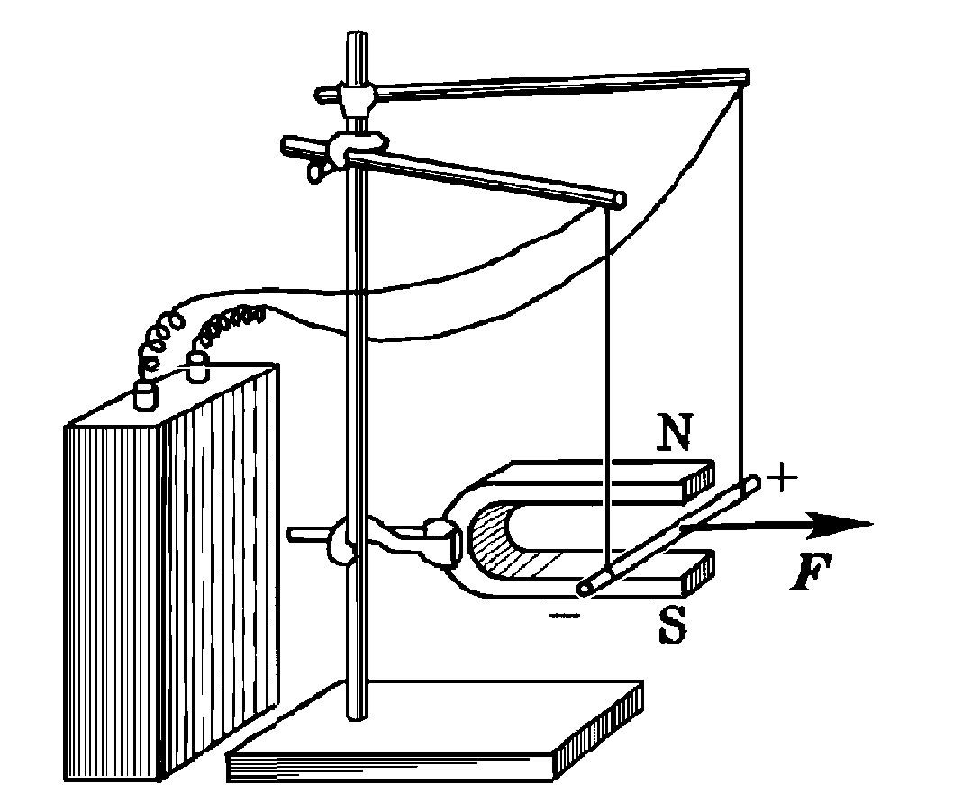
相关实验
Ampere 通电导线受马蹄形磁铁作用而运动
平行电流之间的相互作用

Slide 20
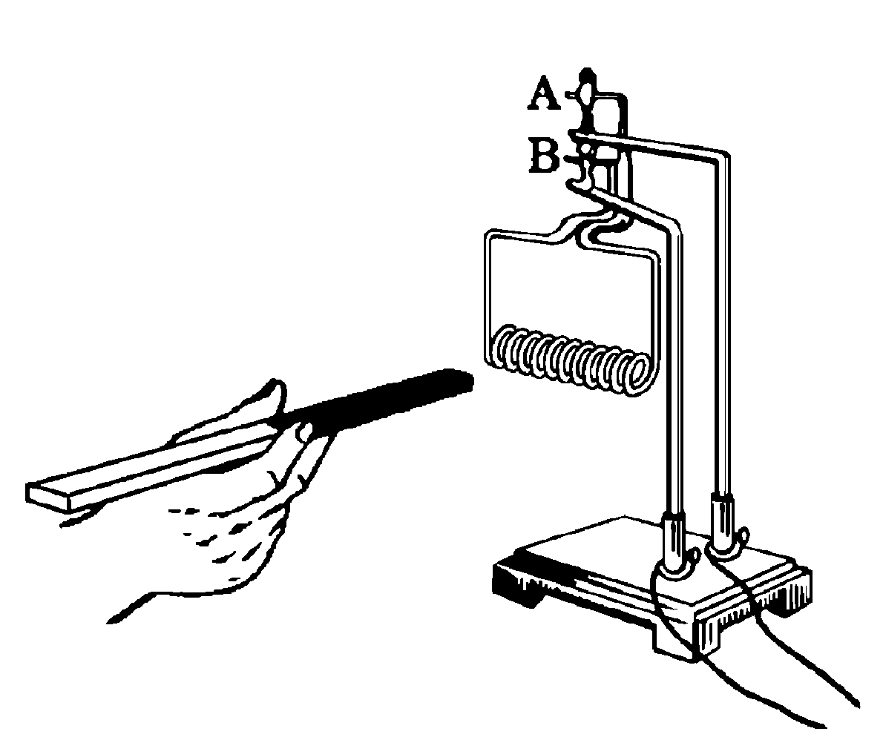
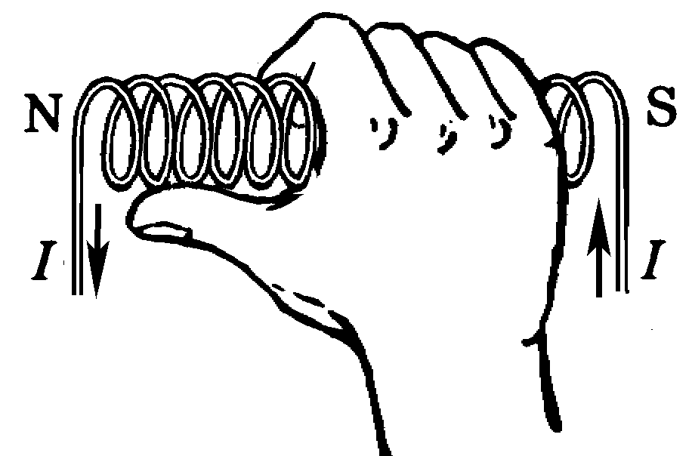
Ampere
实验表明载流螺线管相当于磁棒，螺线管的极性与电流成右手螺旋关系
螺线管与磁铁相互作用时显示出N极和S极

Slide 21
一系列实验表明
磁铁 ———— 磁铁
电流 ———— 电流
都存在相互作用
1822年，安培：
一切磁现象的根源是电流，
物质的磁性来源于分子电流。
运动电荷
磁场
运动电荷

Slide 22
二 磁感强度 (magnetic induction field)
带电粒子在磁场中运动所受的力与运动方向有关
+
+
实验发现带电粒子在磁场中沿某一特定直线方向运动时不受力，此直线方向与电荷无关

Slide 23
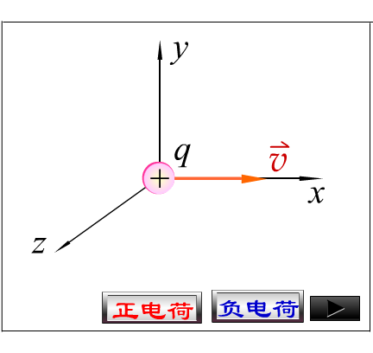
带电粒子在磁场中沿其他方向运动时 垂直于 与特定直线所组成的平面.
当带电粒子在磁场中垂直于此特定直线运动时受力最大.
磁感强度 的定义：当
正电荷垂直于特定直线运动
时，受力 ,将 方
向定义为该点的 的方向
大小与 无关

Slide 24
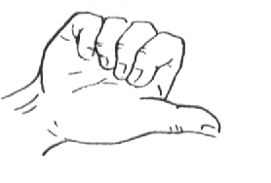
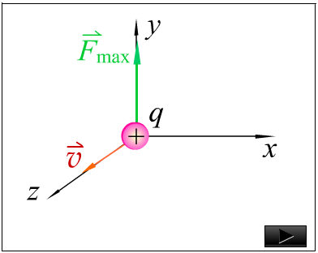
磁感强度 的定义：当
正电荷垂直于特定直线运动
时，受力 .将 方
向定义为该点的 的方向
磁感强度大小
运动电荷在磁场中受力
+
单位：特斯拉

Slide 25
三 运动电荷的磁场
运动电荷产生磁场的规律理论与实验均可证明
y
P
q
真空磁导率
z
讨论
x
大小
方向：右手定则

Slide 26
四 毕奥—萨伐尔定律
(Biot-Savart Law)
1、电流元的概念：
I
叫电流元。
整个载流导线产生的磁场就应该等于所有电流元产生的磁场的矢量和。
2、电流元产生磁场的规律
我们将电流元放大来分析：

Slide 27
I
S
r
+
Idl
+
讨论：
大小：
方向：右手定则。
这就是毕奥-萨伐尔定律

Slide 28
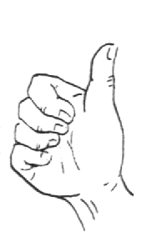
(电流元在空间产生的磁场)
P
*
真空磁导率
(magnetic permeability)
任意载流导线在点 P 处的磁感强度
磁感强度叠加原理

Slide 29
毕奥—萨伐尔定律
【例】 判断下列各点磁感强度的方向和大小.
1
1、5 点 ：
8
2
+
3、7点 ：
7
+
3
2、4、6、8 点 ：
6
+
4
5

Slide 30
五 毕奥---萨伐尔定律应用举例
解
【例】 载流长直导线的磁场.
D
*
P
C

Slide 31
的方向沿 x 轴的负方向.
电流 I 的指向与磁场 的方向形成右手螺旋关系。
D
无限长载流长直导线的磁场.
+
P
C

Slide 32
无限长载流长直导线的磁场
I
I
B
X
B
半无限长载流长直导线的磁场
P
*

Slide 33
【例】圆形载流导线的磁场.
真空中 , 半径为R 的载流导线 , 通有电流I , 称圆电流. 求其轴线上一点 p 的磁感强度的方向和大小.
p
*
I

Slide 34
线圈电流 I 的指向与磁场 的方向形成右手螺旋关系。

Slide 35
*
讨论
1）若线圈有 匝
2） 的方向不变( 和 成右螺旋关系）
3）
4）

Slide 36
（1）
（4）
R
x
I
o
d
）
I
*
（2
A
R
（5）
+
o
I
*
o
（3）
I
R
o

Slide 37
磁偶极矩(magnetic dipole moment)
I
圆电流磁感强度公式在 时可写成
S
I
S
说明：只有当圆形电流的面积S很小，或场点距圆电流很远时，才能把圆电流叫做磁偶极子.

Slide 38
【例】载流直螺线管的磁场
如图所示，有一长为l , 半径为R的载流密绕直螺线管，螺线管的总匝数为N，通有电流I. 设把螺线管放在真空中，求管内轴线上一点处的磁感强度.
R
o
*
p
+
+
+
+
+
+
+
+
+
+
+
+
+
+
【解】 由圆形电流磁场公式

Slide 39
o
p
+
+
+
+
+
+
+
+
+
+
+
+
+
+
+

Slide 40
讨 论
（1）P点位于管内轴线中点
若

Slide 41
(2) 无限长的螺线管
（3）半无限长螺线管
在有限长一端的端口处
或由 代入
B
O
x

Slide 42
【例】如图均匀圆环，已知电流，求圆心磁感强度。
【解】
I₁
B
I
直线电流：
I₂
1
O
ϕ
2
（ 圆电流： ）
C
I
圆弧 1：
圆弧 2：
∴ B₁= B₂
（方向相反）
∴ B = 0
并联：I₁R₁ = I₂R₂ 而

Slide 43
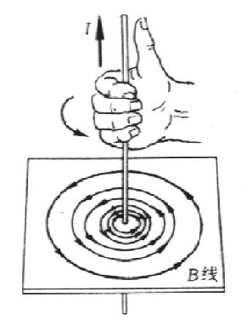
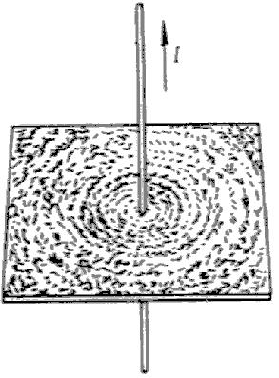
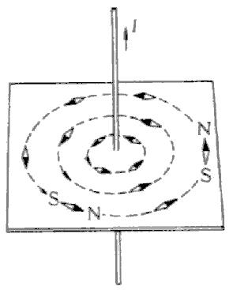
§10-3 安培环路定理
一 磁通量 磁场高斯定理
磁感线(magnetic field lines)
规定：曲线上每一点的切线方向就是该点的磁感强度 B 的方向，曲线的疏密程度表示该点的磁感强度 B 的大小.
I
I
I

Slide 44
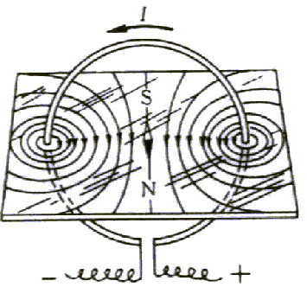
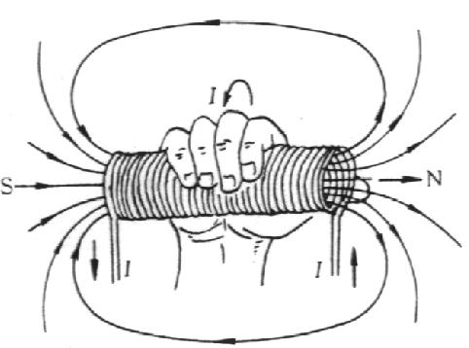
I
S
I
S
N
N
磁通量(magnetic flux)
磁场的高斯定理(Gauss' law)
磁场中某点处垂直 矢量的单位面积上通过的磁感线数目等于该点 的数值.

Slide 45
磁通量：通过某一曲面的磁感线数为通过此曲面的磁通量.
单位

Slide 46
磁场高斯定理
物理意义：通过任意闭合曲面的磁通量必等于零
（故磁场是无源的.）

Slide 47
高斯定理的证明
参见图4.14，电流元的磁感应线两处穿过闭面S 的通量
S
θ
再根据叠加原理，即可得
高斯定理的证明

Slide 48
【例】如图载流长直导线的电流为 , 试求通过矩形面积的磁通量.
解 先求 ，对变磁场给出 后积分求

Slide 49
二 安培环路定理(Ampère's Circuital theorem)
载流长直导线的磁感强度为
o
设闭合回路 为圆形回路（ 与 成右螺旋）

Slide 50
若回路绕向化为逆时针时，则
o
对任意形状的回路
与 成右螺旋

Slide 51
电流在回路之外

Slide 52
多电流情况
以上结果对任意形状的闭合电流（伸向无限远的电流）均成立.
安培环路定理

Slide 53
安培环路定理
即在真空的稳恒磁场中，磁感应强度 沿任一闭合路径的积分的值，等于 乘以该闭合路径所包围的各电流的代数和.
注意
电流 正负的规定 ： 与 成右螺旋时， 为正；反之为负.

Slide 54
问 1） 是否与回路 外电流有关？
2）若 ，是否回路 上各处 ？
是否回路 内无电流穿过？

Slide 55
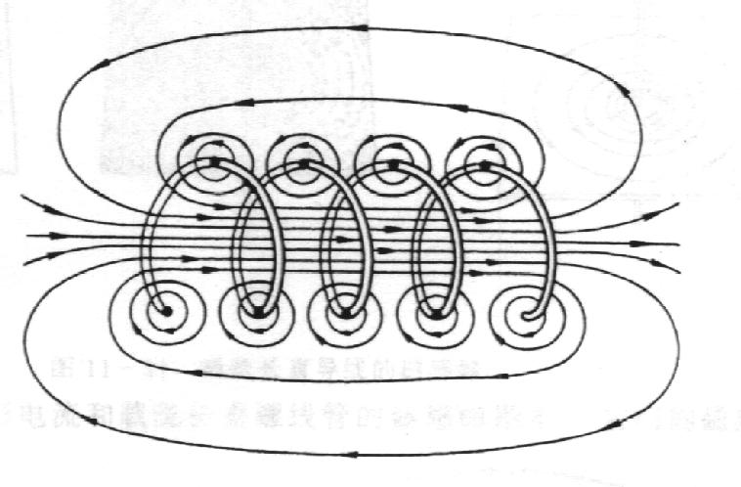
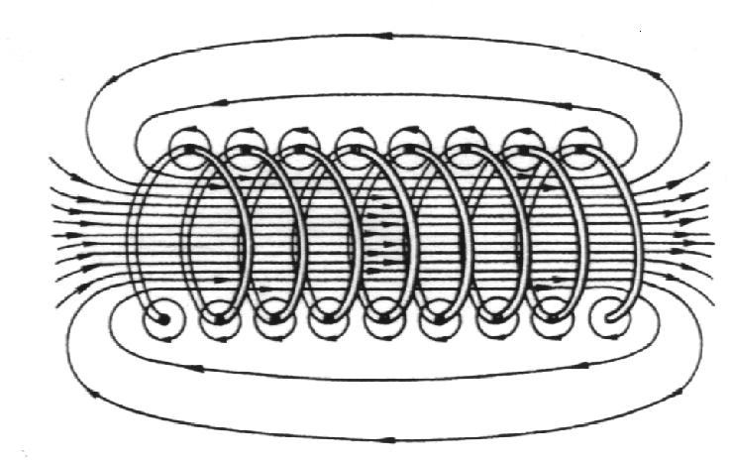
三 安培环路定理的应用举例
【例】求长直密绕螺线管内磁场
【解】 1 ) 对称性分析螺旋管内为均匀场 , 方向沿轴向, 外部磁感强度趋于零 ，即 .

Slide 56
2 ) 选回路 .
M
N
磁场 的方向与电流 成右螺旋.
+
+
+
+
+
+
+
+
+
+
+
+
P
O
无限长载流螺线管内部磁场处处相等 , 外部磁场为零.

Slide 57
【例】 均匀载流大平面的磁场
面电流密度α （导电板宽 l，厚 d ）
dB
α
磁场方向：与平面平行
两侧反向（与电流成右螺旋）
α
安培环路定理
z
l

Slide 58
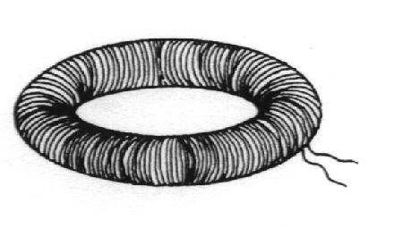
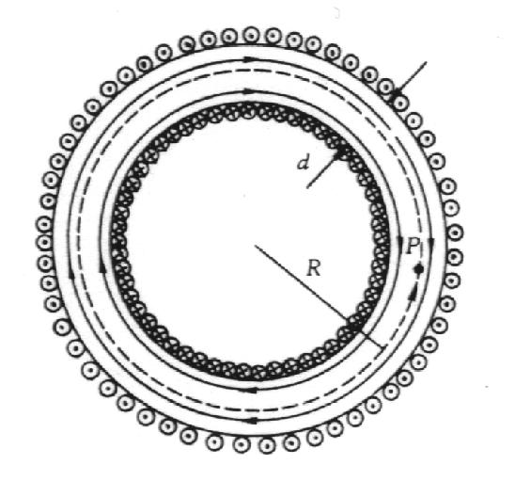
【例】求载流螺绕环内的磁场
解
1） 对称性分析；环内 线为同心圆，环外 为零.
2）选回路 .
令
当 时，螺绕环内可视为均匀场 .

Slide 59
【例】无限长载流圆柱体的磁场
【解】 1）对称性分析
2）选取回路
.

Slide 60
的方向与 成右螺旋

Slide 61
【例】无限长载流圆柱面的磁场
【解】

Slide 62
讨 论
均匀载流长直圆柱体的磁场问题可扩展为
载流圆柱面，载流圆柱管，多层载流圆柱管（体）；
非均匀载流圆柱体，非均匀载流圆柱管，非均匀载流多层圆柱管（体）；

Slide 63
补偿法：（叠加原理）
沿偏心管轴线方向通以电流I，电流沿实体横截面均匀分布，见图(a)。
I
补偿法如图(b)。
可以证明，方向与两轴垂直连线垂直。
(a) 偏心管
(b) 补偿法
补偿法求磁场

Slide 64
§10-4 洛伦兹力
一 磁场对运动电荷的作用力
电场力
磁场力
+
称为洛仑兹力(Lorentz force)
方向：即以右手四指 由经小于 的角弯向 ，拇指的指向就是正电荷所受洛仑兹力的方向.
运动电荷在电场和磁场中受的力

Slide 65
【例 】 一质子沿着与磁场垂直的方向运动, 在某点它的速率为 . 由实验测得这时质子所受的洛仑兹力为 .求该点的磁感强度的 大小.
解 由于 与垂直 ，可得
问 1）洛仑兹力作不作功？
2）负电荷所受的洛仑兹力方向？

Slide 66
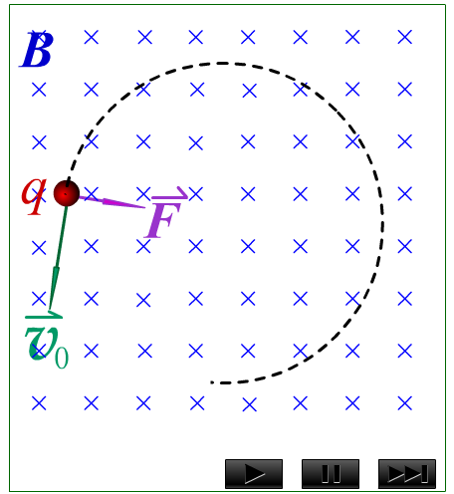
二 带电粒子在均匀磁场中的运动
匀速圆周运动

Slide 67
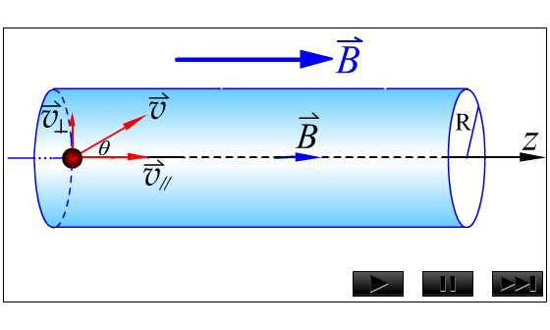
洛仑兹力
（洛仑兹力不做功）
匀速直线运动
与 夹角θ
螺距

Slide 68
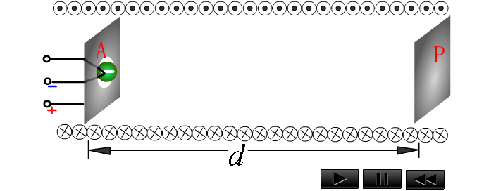
磁聚焦 在均匀磁场中某点 发射一束初速相差不大的带电粒子, θ(∼0) 不尽相同 , 这些粒子沿不同的螺旋线运动, 因螺距近似相等, 都相交于屏上同一点.
应用 电子光学 , 电子显微镜等 .

Slide 69
带电粒子在电场和磁场中运动举例
1 . 电子比荷(也叫荷质比:charge mass ratio)的测定
+
+
速度选择器
.
.
.
.
.
.
.
.
.
.
.
.
.
.
.
.
.
.
.
.
.
.
.
.
.
.
.
.
.
A
.
A’
.
.
.
.
.
.
.
.
.
.
.
.
.
.
.
.
.
.
.
.
.
.
.
.
.
.
.
.
.
.
.
.
.
.
.
.
.
.
.
.
.
.
.
.
.
.
.
.
.
.
.
.
.
.
.
.
.
.
.
.
.
.
.
.
.
.
.
.
.
.
.
.
.
.
.
.
.
.
.
.
.
K
.
.
.
.
.
.
.
-
L
d

Slide 70
+
o
-
d
L

Slide 71
+
o
-
d
L

Slide 72
+
o
-
d
L
上述计算 的条件
电子比荷

Slide 73
2 . 质谱仪(mass spectrometer)
速度选择器
.
.
.
.
.
.
-
.
.
.
+
照相底片
.
.
.
.
.
.
.
.
.
.
.
.
.
.
.
.
.
.
.
.
.
.
.
.
.
.
.
.
.
.
.
.
.
.
.
.
.
.
.
.
.
.
.
.
.
.
.
.
.
72
73
74
76
.
.
.
.
.
.
.
.
.
70
质谱仪的示意图
锗的质谱

Slide 74
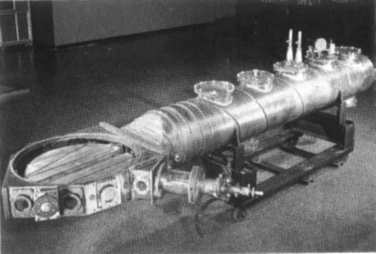
3 . 回旋加速器(cyclotron)
1932年劳伦斯研制第一台回旋加速器的D型室.
此加速器可将质子和氘核加速到1MeV的能量，为此1939年劳伦斯获得诺贝尔物理学奖.

Slide 75
频率与半径无关
N
N
~
产生加速电场的交变电流频率与该频率相同。
O
B
到半圆盒边缘时
S
回旋加速器原理图

Slide 76
例 2 有一回旋加 速器，他 的交变 电压的 频率为 ，半圆形电极的半径为0.532m . 问 加速氘核所需的磁感应强度为多大？氘核所能达到的最大动能为多大？其最大速率有多大？（已知氘核的质量为 ，电荷为 ）.
解 由粒子的回旋频率公式，可得

Slide 77
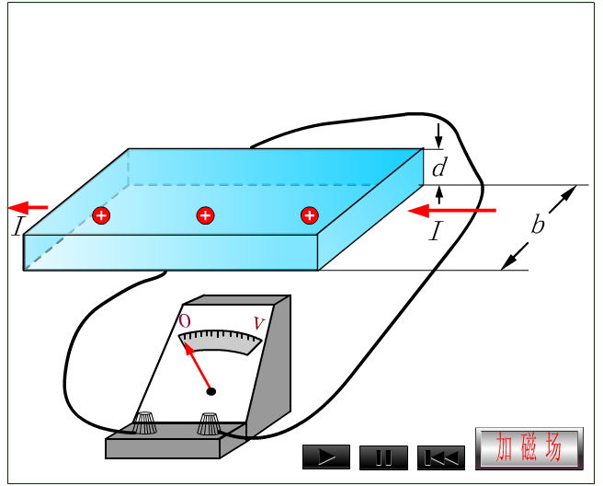
三 霍尔效应(Hall effect)
霍 尔 效 应
稳定后
即

Slide 78
霍尔电压
+ + + + +
+
I
- - - - -
霍尔系数
霍耳系数与元件的形状大小无关，与通过的电流强度无关，与外加磁感应强度无关。

Slide 79
霍尔效应的应用
1）判断半导体的类型
+
-
- - -
+ + +
I
I
+
-
- - -
+ + +
-
+
P 型半导体
N 型半导体
2）测量磁场
霍尔电压

Slide 80
§10-5 安培力
一 安培力(Ampère force)
运动电荷在磁场中受力
S
－－洛伦兹力(Lorentz force)
应用到载流导线上的电流元
由于自由电子与晶格之间的相互作用，使导线在宏观上看起来受到了磁场的作用力 .
安培定律 磁场对电流元的作用力

Slide 81
安培定律
意义 磁场对电流元作用的力 ，在数值上等于电流元 的大小 、电流元所在处的磁感强度 大小以及电流元和磁感应强度之间的夹角 的正弦之乘积 , 垂直于 和 所组成的平面, 且 与 同向 .
有限长载流导线所受的安培力

Slide 82
【例】 如图一通有电流 的闭合回路放在磁感应强度为 的均匀磁场中，回路平面与磁感强度 垂直 .回路由直导线 AB 和半径为 的圆弧导线 BCA 组成 ，电流为顺时针方向, 求磁场作用于闭合导线的力.
解
根据对称性分析
C
B
A
o

Slide 83
C
B
A
因
o
由于
故

Slide 84
【例】 求 如图不规则的平面载流导线在均匀磁场中所受的力，已知 和 .
解 取一段电流元
P
L
结论 任意平面载流导线在均匀磁场中所受的力 , 与其始点和终点相同的载流直导线所受的磁场力相同.

Slide 85
【例】 半径为 载有电流 的导体圆环与电流为 的长直导线 放在同一平面内（如图）， 直导线与圆心相距为 d ，且 R < d ，两者间绝缘 , 求 作用在圆电流上的磁场力.
.
解
d
利用
O
R
上式利用了

Slide 86
.
d
O
R

Slide 87
二 两无限长平行载流直导线间的相互作用力
单位长度导线所受磁力：

Slide 88
国际单位制中电流单位安培的定义
在真空中两平行长直导线相距 1 m ，通有大小相等、方向相同的电流，当两导线每单位长度上的吸引力为 时，规定这时的电流为 1 A （安培）.
可得
问 若两直导线电流方向相反二者之间的作用力如何？

Slide 89
§10-6 载流导线在磁场中受到的磁力矩
一 定轴转动磁力矩的一般计算
z
I
电流元所受到安培力在转动平面内的分力。
对转轴的力矩
O
α
dM的大小为
Idl
dM的方向沿转轴，可用正负号表示它的指向。
根据叠加原理，一根有限长载流导线在磁场中受到的磁力对给定转轴的磁力矩大小可表示为

Slide 90
【例】有一半径为R，电流为I的半圆形导线ab置于均匀磁场B中，B与半圆导线所在平面平行。设转轴AA′到导线圆心的距离为d，如图所示。求半圆导线受到的磁力对转轴AA′的磁力矩。
A
a
I
解 取一段电流元
R
d
方向垂直纸面相里
r
O
B
θ
A'
b
方向向上
方向沿AA'轴向上

Slide 91
二 载流线圈在匀磁场中受到的磁力矩
如图 均匀磁场中有一矩形载流线圈MNOP
P
M
I
O
N
O,P
M,N

Slide 92
P
O,P
M
I
O
M,N
N
线圈有N匝时

Slide 93
讨 论
1） 方向与 相同
2）方向相反
3）方向垂直
稳定平衡
不稳定平衡
力矩最大
. . . . .
. . . . .
. . . . .
. . . . .
+ + + + + +
+ + + + + +
+ + + + + +
+ + + + + +
I
I
I
.
B
B
B

Slide 94
结论: 均匀磁场中，任意形状刚性闭合平面通电线圈所受的力和力矩为
θ
=
0
稳定平衡
θ
=
π
非稳定平衡
磁矩
与 成右螺旋

Slide 95
【例】 边长为0.2m的正方形线圈，共有50 匝 ，通以电流2A ，把线圈放在磁感应强度为 0.05T的均匀磁场中. 问在什么方位时，线圈所受的磁力矩最大？磁力矩等于多少？
解
得
问 如果是任意形状载流线圈，结果如何？

Slide 96
【例】 如图半径为0.20m，电流为20A，可绕轴旋转的圆形载流线圈放在均匀磁场中 ，磁感应强度的大小为0.08T，方向沿 x 轴正向.问线圈受力情况怎样？ 线圈所受的磁力矩又为多少？
解 把线圈分为JQP和PKJ两部分
J
I
R
Q
o
K
以 为轴， 所受磁力矩大小
P

Slide 97
J
I
R
Q
o
K
P

Slide 98
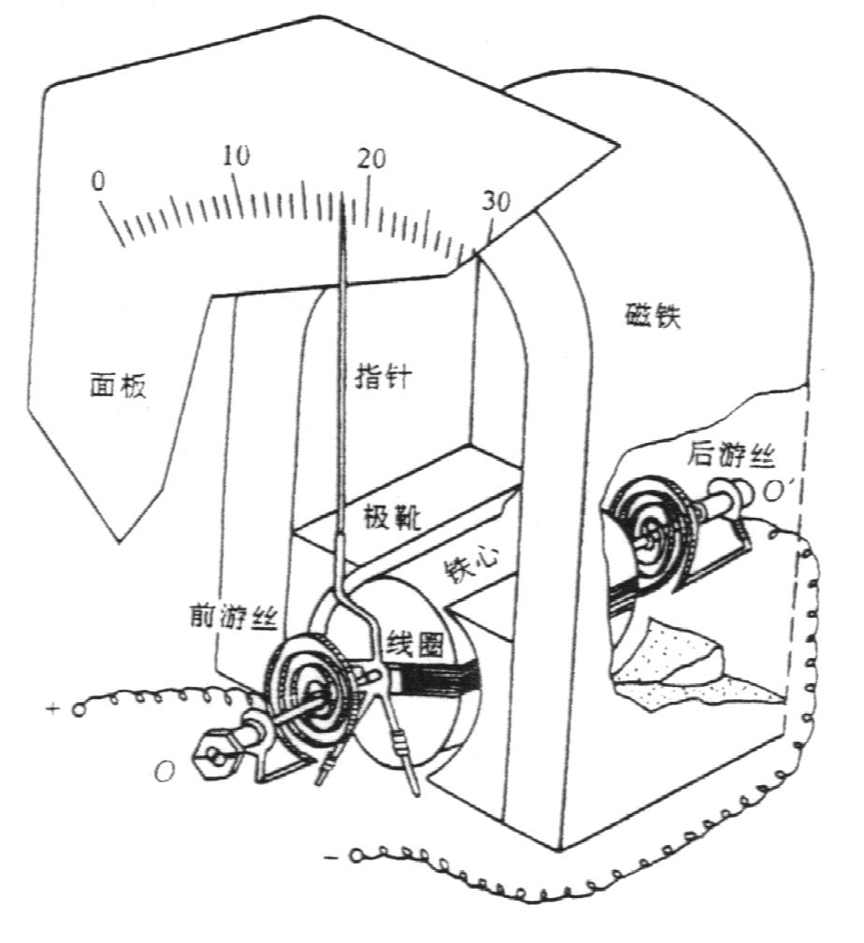
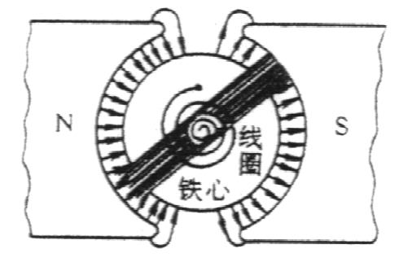
三 磁电式电流计(amperemeter)原理
实验测定 游丝的反抗力矩与线圈转过的角度 成正比.
N
S
磁铁

